Slide 1
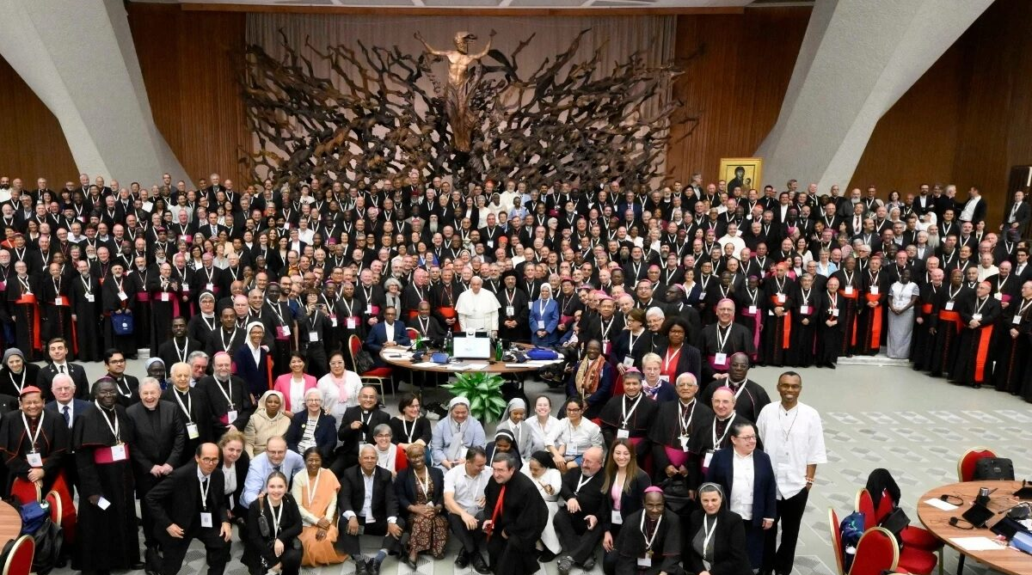
EL SÍNODO DE LA SINODALIDAD 6. La XVIª Asamblea universal. 2ª sesión. B.

Slide 2
RECORDEMOS UNA VEZ MÁS LAS ETAPAS DEL SÍNODO…
2021 10 octubre. El Papa Francisco convoca el Sínodo.
2021 octubre-2022 agosto. Etapa parroquial, diocesana y nacional del Sínodo.
2022 Sept – 2023 marzo. Etapa continental dividida en siete regiones.
2023, 20 de junio. Se publica el Plan de trabajo para Asamblea General.
2023. 4-29 de octubre. XVIª Asamblea General Ordinaria Sínodo 1ª sesión
2024. 2-27 de octubre. XVIª Asamblea General Ordinaria Sínodo 2ª sesión.
2024, 26 octubre. Documento final del Sínodo de la sinodalidad.

Slide 3
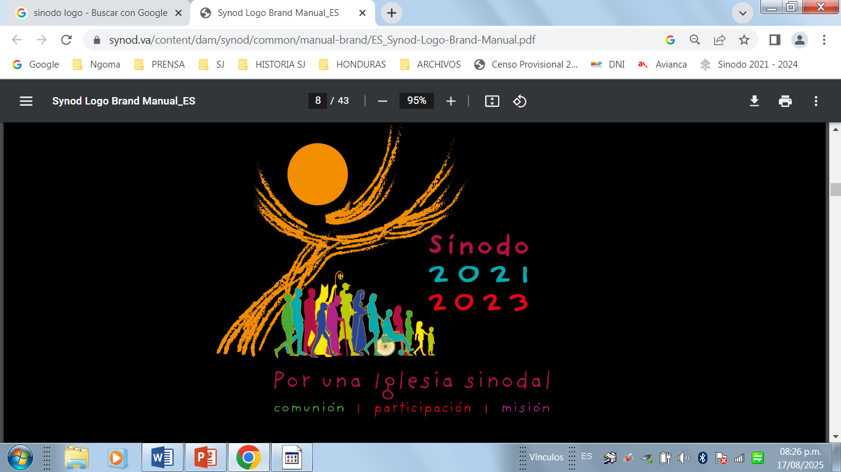
Las diversas fases del Sínodo

Slide 4
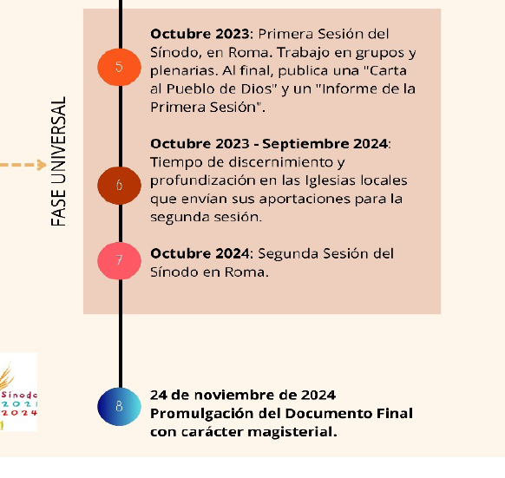


Slide 5
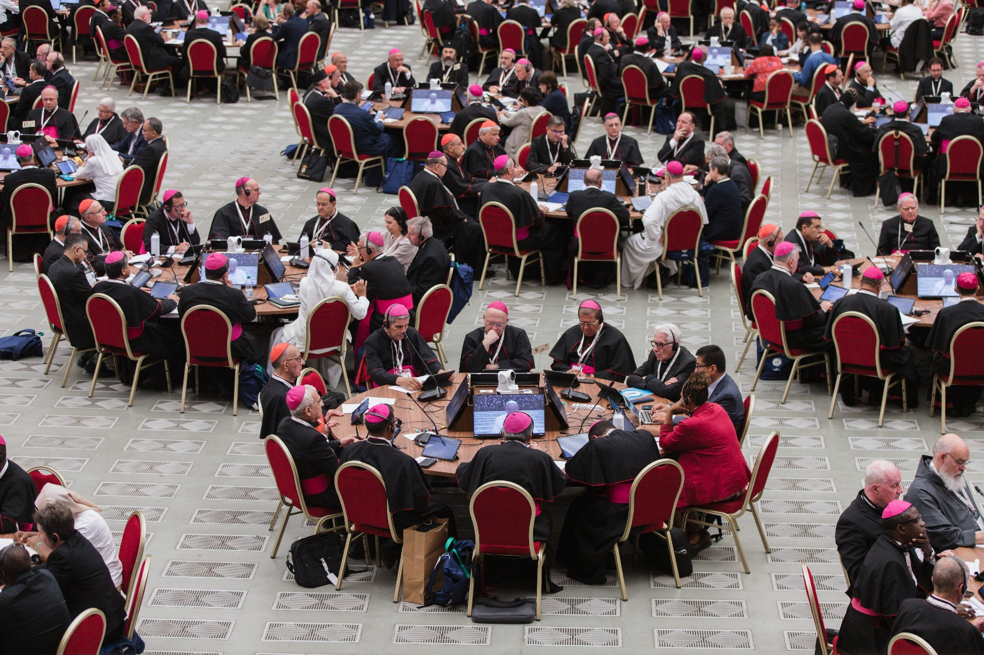

Slide 6
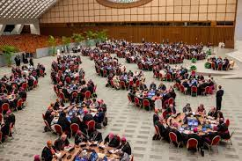
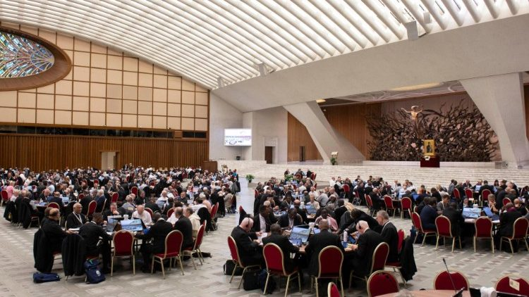
LA FASE FINAL DEL SÍNODO
Como ya sabemos, la fase final del Sínodo, es decir, es la que comenzó en octubre de 2023, tras haber concluido las Asambleas en los Continentes.
Se llevó a cabo en dos sesiones, es decir, con dos Asambleas, celebradas en Roma.
La primera sesión, que ya estudiamos, tuvo lugar los días 4 al 29 de octubre del 2023.
La Asamblea estaba conformada por 363 miembros con derecho a voto, el 25% de ellos Obispos (43 de África, 47 de América, 25 de Asia, 48 de Europa, 5 de Oceanía). Además, asistieron otros 50 participantes nombrados por el Papa, 16 del Consejo del Sínodo y el resto, invitados expertos, facilitadores y Delegados fraternos

Slide 7
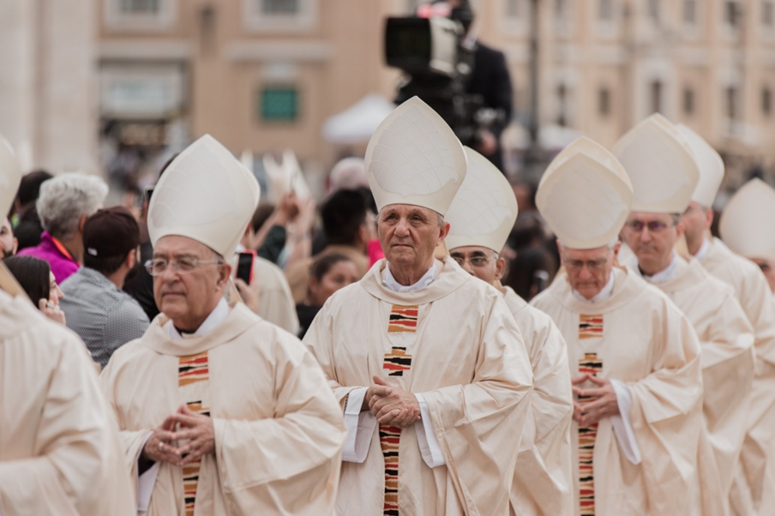
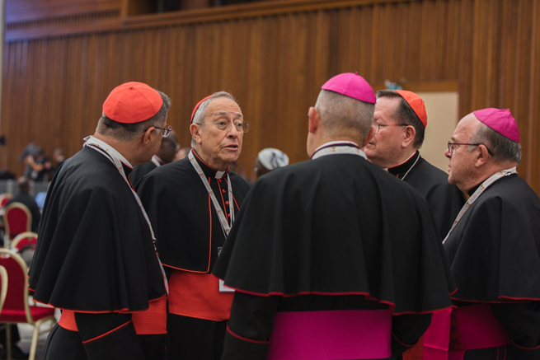
EL DOCUMENTO FINAL
Ahora nos enfocamos en el estudio de la 2ª sesión. Roma los días 2 al 27 de octubre del 2024. Hubo un trabajo previo de diversas comisiones sobre la 1ª.
Después, se celebró en Roma esta 2ª sesión de la Asamblea del 2 al 27 de octubre de 2024.
El sábado 26 de octubre por la tarde, los miembros de la 2ª Sesión de la XVI Asamblea General Ordinaria del Sínodo de los Obispos aprobaron el Documento Final que el Papa Francisco hizo suyo dando luz verde para su publicación.
Este es el documento que tenemos en nuestras manos y que se ha difundido en la Iglesia universal, en diversas lenguas como el documento final del Sínodo: “Por una Iglesia sinodal: comunión, participación y misión”

Slide 8

La 2ª sesión de la XVIª Asamblea del Sínodo
La 2ª y última sesión de la XVIª Asamblea General Ordinaria del Sínodo de los Obispos, concluyó el 27 de octubre de 2024.
Era la 2ª parte del proceso sinodal iniciado en 2021.
El resultado: el Documento Final, presentado al Papa Francisco y que, suple a la exhortación apostólica postsinodal.
Esta sesión marcó un hito importante en el camino sinodal de la Iglesia católica, con el objetivo de construir una Iglesia más participativa, comunitaria y misionera.

Slide 9
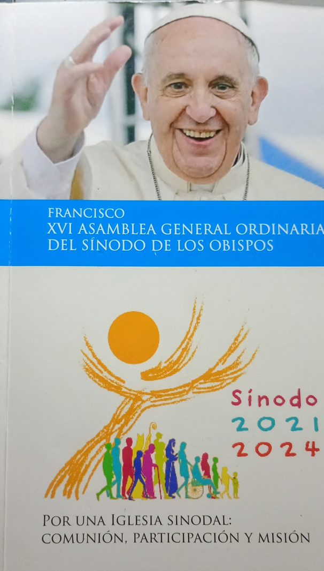
Ya vimos cómo la fase final del Sínodo comenzó en octubre de 2023 y se realizó en dos Asambleas, en Roma.
Ahora estudiamos la segunda sesión (Roma, 2-27 octubre 2024 y que trataba de recoger el trabajo realizado desde las Parroquias, las Diócesis, los países y los continentes.
Ya vimos la 1ª parte del documento final (Partes I y II). Ahora nos fijamos en la 2ª parte (Partes III a V)
El documento fue aprobado el sábado 26 de octubre 2024 por la Asamblea General y el Papa Francisco lo hizo suyo, dando luz verde para su publicación.

Slide 10
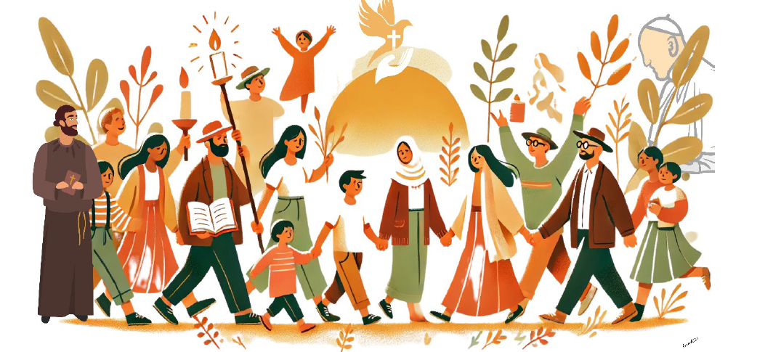
Como ya vimos, el texto final consta de cinco partes, precedidas por una Introducción y con una Conclusión final. Ya estudiamos las dos primeras partes. Ahora nos ocuparemos del resto.
Introducción.
Parte I. El Corazón de la Sinodalidad (13-48).
Parte II. Juntos en el barco (49-78).
Parte III. “Echar la red” (79-109).
Parte IV. Una pesca abundante (109-139).
Parte V. “También Yo los envío” (140-151).
Conclusión. (152-155)

Slide 11

La Parte III. “Echando la red” (79-109).
Después de haber estudiado el significado y las exigencias de la “sinodalidad” en la Iglesia, la Parte III, titulada, como Jn 21, 5-6, “Echar la red”, propone tres prácticas eclesiales.
Son tres herramientas, muy interconectadas para poder llevar adelante la misión encomendada por el Señor a la Iglesia.

Slide 12

1. El discernimiento (81-86).
Como en la comunidad de Jerusalén hemos de discernir, es decir, buscar la voluntad de Dios, a la luz de su Espíritu y de la tradición de la Iglesia (81).
No es técnica organizativa, sino práctica espiritual (82). No se obtiene por simple mayoría de pareceres, es resultado de la escucha de la Palabra de Dios (83).
5 etapas:
a) Presentación del tema a discernir
b) Tiempo de oración y escucha
c) Disposición interior en libertad
d) Escucha respetuosa del otro
e) Búsqueda un consenso amplio.
f) Formulación del acuerdo alcanzado (84)

Slide 13
2ª. La toma de decisiones
Después de escuchar a todos (“Nada sin Obispo, nada sin presbíteros, nada sin el consentimiento del pueblo”), y alcanzar un consenso, toca decidir, buscando aquello que Dios quiere para su Iglesia (90). La autoridad ha de escuchar primero, sin imponer decisiones arbitrarias (91). Así mismo deben revisarse las normas que reducen el voto de algunos consejos únicamente al carácter consultivo, debiendo ser en algunos casos opciones deliberativas (92)

Slide 14
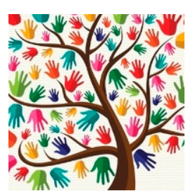
3. Transparencia, rendición de cuentas y evaluación (95-102)
A la decisión, deben seguir la rendición de cuentas y la evaluación (95).
La transparencia no viola la intimidad (97). Ella colaborará positivamente a crear confianza y credibilidad (97) en todos, evitando toda forma de clericalismo, pues quien tiene autoridad en la Iglesia debe rendir cuentas (98).
También ayudarán mecanismos periódicos de evaluación (100), así como las diversas formas de rendir cuentas al Pueblo de Dios (101)

Slide 15
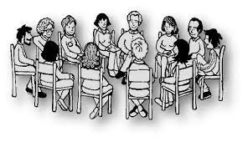
Organismos de participación
El Sínodo invita a renovar los organismos de participación en las decisiones de la Iglesia (103-107): el Sínodo diocesano, los Consejos presbiterales, el Consejo Diocesano de Pastoral (CODIPAS) y de las Parroquias (CPP), así como el Consejo de Asuntos Económicos (CAE).
Para que la iglesia sinodal exista y crezca, hace falta que estos organismos funcionen y tengan vida,
Para ello ayudará que trabajen conforme al método sinodal: conversación en el Espíritu, consultas a las comunidades, elaboración conjunta de agendas de trabajo.

Slide 16
La Parte IV. Una pesca abundante (109-139).
Con Jn 21,8.11, analiza sobre cómo el cambio sociocultural transforma de modo radical la experiencia eclesial de establecimiento en un territorio. La Iglesia no se entiende sino arraigada en un territorio y tiempo concretos (110). Pero este enraizamiento debe afrontar los cambios que definen nuestro momento (111) así como los fenómenos de la migración y el refugio y la mezcla de las culturas (112). Muchas veces esta diversidad es unificada por la cultura digital universal (113). En todo caso, aunque reubicada en un espacio local, la Iglesia debe ser una casa de puertas abiertas, (115), accesible a muchos, acogedora y fraterna.

Slide 17

La Parroquia
Expresión de la Iglesia local es la Parroquia (117)
La Parroquia busca apoyar el crecimiento en la fe de quienes en diversos momentos de la vida acuden a ella.
Pero, además de la diversidad local, en la Iglesia existe una diversidad de dones que invita a toda ella al enriquecimiento mutuo e intercambio entre diversos carismas, “como buenos administradores de la multiforme gracias de Dios“(1 Pe, 4, 10).

Slide 18
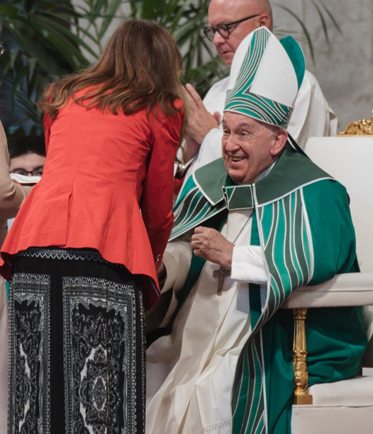
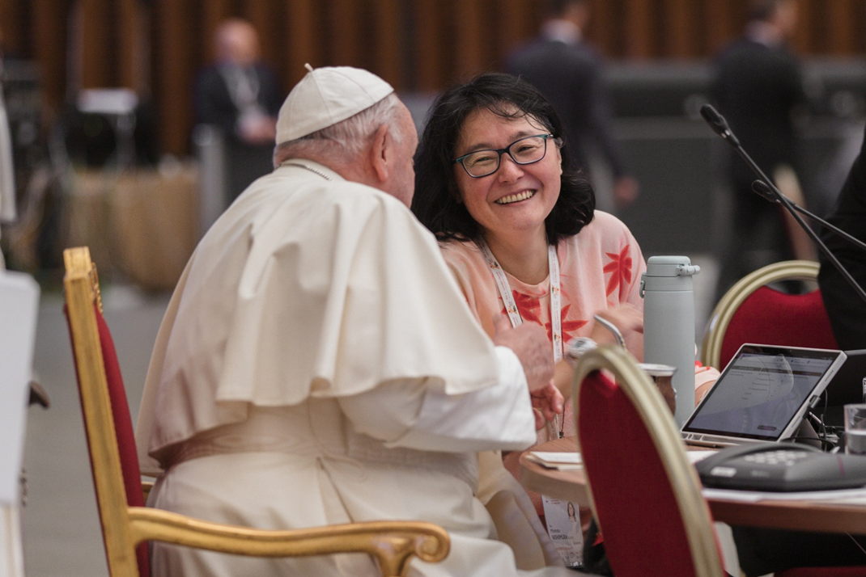
El Papa
Las comunidades cristianas están invitadas a establecer vínculos (124), por las Asambleas eclesiales regionales, nacionales y continentales ((127) y asegurando el servicio del Obispo de Roma (130).
A él toca mantener la sinodalidad (131), velando por la unidad en la diversidad y asegurando una “saludable descentralización” solicitada muchas veces por el Papa Francisco (134),
Así deben establecerse con más precisión aquellas materias que han de ser competencia del Papa y las que tocan a los Obispos locales y favoreciendo el esfuerzo ecuménico (138)

Slide 19
La Parte V. “También Yo los envío” (140-151).
La Parte V, habla de la formación de los discípulos misioneros. Trasfondo Jn 20, 21-22 (los discípulos que reciben el Espíritu). Recoge una demanda del Sínodo: la necesidad de una formación en sinodalidad orientada a la misión. Formación “integral, continua y compartida” (143). La sinodalidad requiere una formación propia: comienza con la iniciación cristiana (142), a través de la familia y la catequesis y se renueva con la celebración eucarística dominical

Slide 20
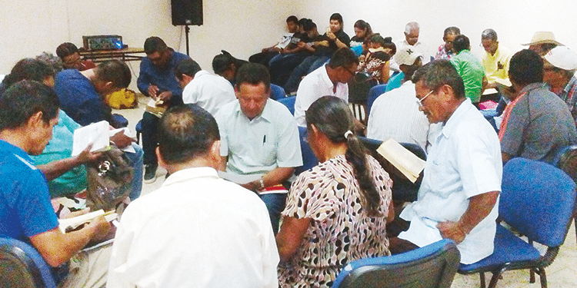
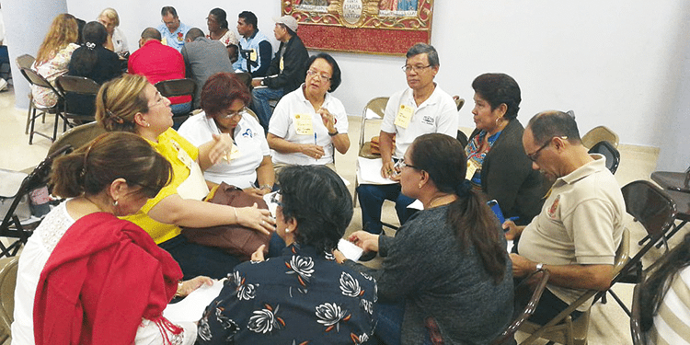
Recordemos el proceso del Sínodo…
Formación integral, continua y compartida (143) que no busca sólo adquirir conocimientos sino integrar toda la persona en el quehacer de la Iglesia.
Una formación que integre hombres y mujeres, laicos, consagrados y ministros para crecer en conocimiento y estima mutua.
Que ofrezca itinerarios para ser una Iglesia en salida, misionera (145).
Colegios y Universidades católicas y redes digitales, son fuentes del testimonio de la Iglesia (149), así como la formación en los temas de la salvaguarda y protección de menores (150) y la formación en la doctrina social de la Iglesia (151)

Slide 21
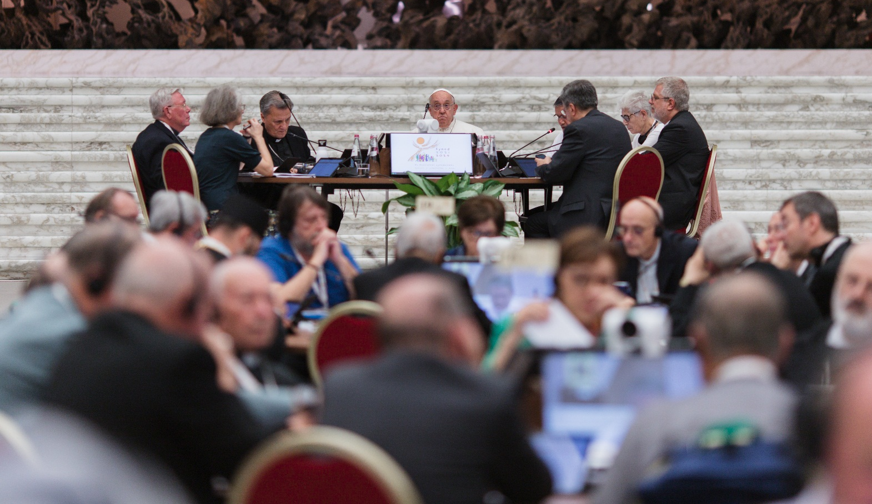

Slide 22
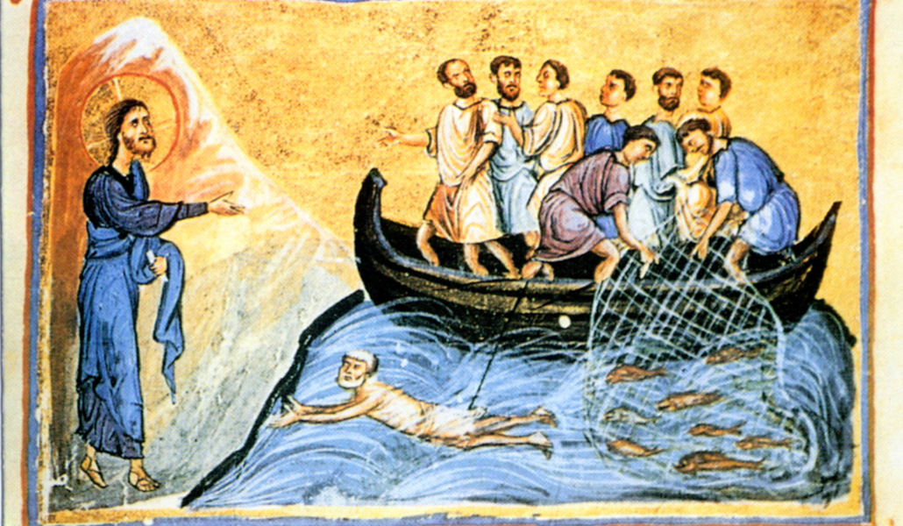
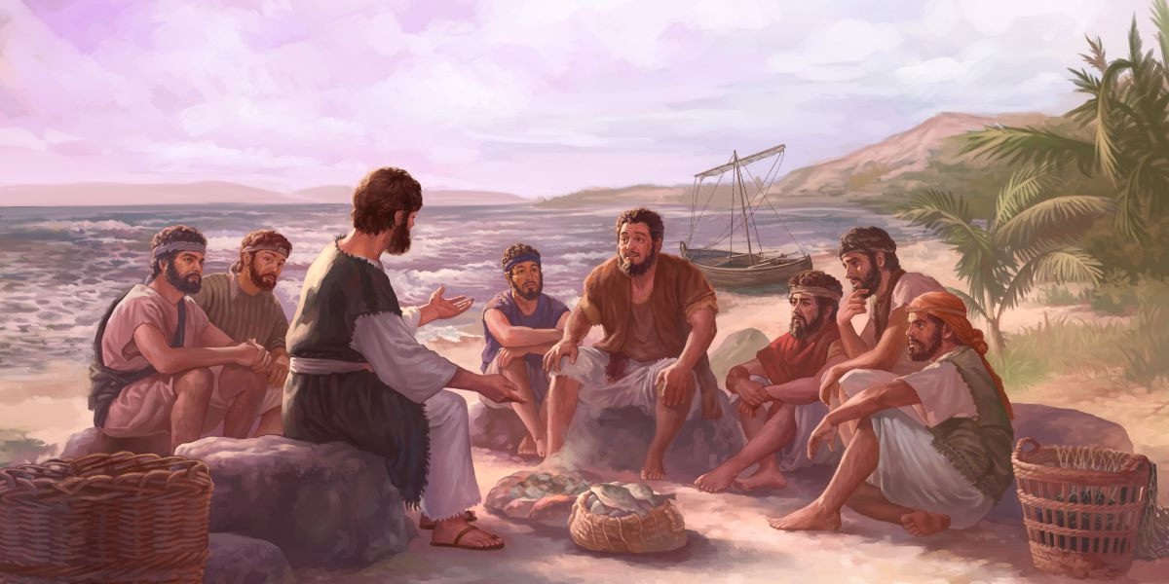
El texto concluye con Jn 21,9.12 y 13: los discípulos, tras una noche de pesca, participan en la última comida con Jesús junto al lago (152). Ahora es Jesús quien prepara la mesa e invita a comer. La presencia de Jesús es evidente para los discípulos. Nadie le hace preguntas. La escena recuerda Isaías 25, 6-8, evocada por el Sínodo: una mesa abundante preparada por el Señor en la cima del monte, destinada a los pueblos (153).
Y es que el banquete escatológico ya ha comenzado: la Iglesia se alimenta del banquete eucarístico, mientras lleva presente a los excluidos del mundo y los presenta al Señor, saliendo a su encuentro con el espíritu de la sinodalidad.
Porque la salvación pasa por las relaciones (154), por la solidaridad que el Espíritu infunde en cada hombre y que se remonta a la armonía del amor de Dios. Compartiendo, comenzaremos a experimentar el banquete que Dios ofrece a todos los pueblos.

Slide 23
Lo novedoso del documento final del Sínodo
Conversión sinodal: Se promueve una conversión hacia una Iglesia más sinodal, donde se fomente la transparencia, la rendición de cuentas y la escucha activa a los fieles.
Participación de los laicos: Se destaca la importancia de involucrar a todos los bautizados en la vida y misión de la Iglesia, incluyendo los procesos de toma de decisiones.
Mayor colaboración: Se busca una mayor colaboración entre las diferentes estructuras de la Iglesia, como las conferencias episcopales y los dicasterios romanos, para promover la sinodalidad y la consulta.
Protección de menores y vulnerables: Se hace hincapié en la necesidad de fortalecer las medidas de protección y ofrecer formación específica para quienes trabajan con menores y adultos vulnerables.
Reforma del derecho canónico: Se propone una reforma del derecho canónico para eliminar la fórmula del voto consultivo y promover una mayor participación de los laicos en los procesos de toma de decisiones.
Enfoque en la misión: El documento final subraya la importancia de la misión de la Iglesia en el mundo actual, especialmente con aquellos que viven en las periferias espirituales y existenciales.
Compromiso con el diálogo: Se enfatiza la necesidad de diálogo y reconciliación, tanto dentro de la Iglesia como en el ámbito global, abordando temas como el ecumenismo, la violencia y la justicia social.

Slide 24
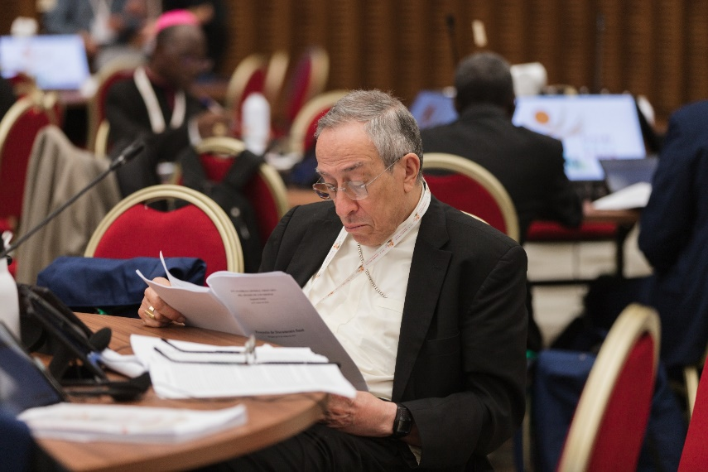
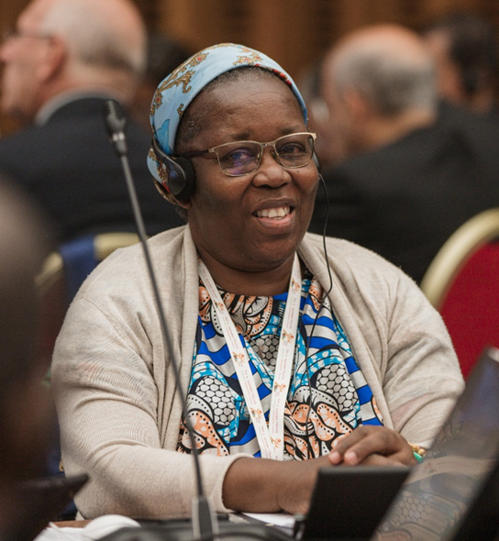
Algunas propuestas concretas del documento…
La sinodalidad es un asunto esencial de la Iglesia.
Se debe reconocer que el clericalismo, el machismo y el uso inadecuado de la autoridad han entorpecido la sinodalidad.
Se debe escuchar a toda la Iglesia, reconociendo a quienes se han sentido excluidos o heridos.
Se deben revisar las normas canónicas para incorporar a laicos y mujeres a diversos ministerios.
Se deben establecer nuevos procesos de evaluación para el liderazgo de la Iglesia.
Se debe revisar la formación en seminarios e integrar los principios pastorales.
Se debe establecer requisitos de rendición de cuentas financieras.
Se debe establecer medidas de prevención y respuestas al abuso.

Slide 25

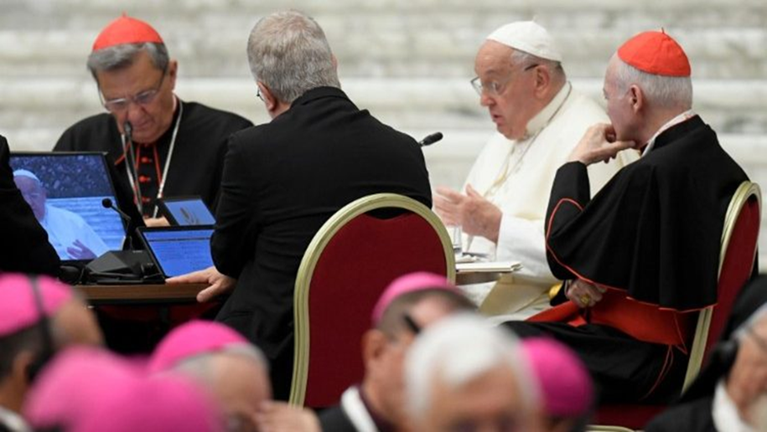
Los temas más debatidos…
(N° 60). “La cuestión del acceso de las mujeres al ministerio diaconal sigue abierta” (258 votos a favor, 97 en contra)
(N° 124-128). Más autoridad doctrinal para las conferencias episcopales y asambleas eclesiales (315 votos a favor, 40 en contra)
(N° 27). “Que las celebraciones litúrgicas sean una expresión de la sinodalidad” (312 votos a favor, 43 votos en contra).
(N° 148). Una revisión de las normas básicas de la formación sacerdotal (315 votos a favor, 40 en contra)
(N° 92). Revisión del Código de Derecho Canónico sobre votos consultivos (316 votos a favor, 39 en contra)
(N° 133 y 136). Más sinodalidad, un consejo y un sínodo especial para las iglesias orientales (318 votos a favor, 37 en contra).
(N° 78). Crear un ministerio de escucha y acompañamiento (322 votos a favor, 33 en contra)
(N° 22). “El sensus fidei tiene como objetivo alcanzar un consenso de los fieles (consensus fidelium)” (327 votos a favor, 28 en contra)

Slide 26
Lo que viene ahora…

Slide 27
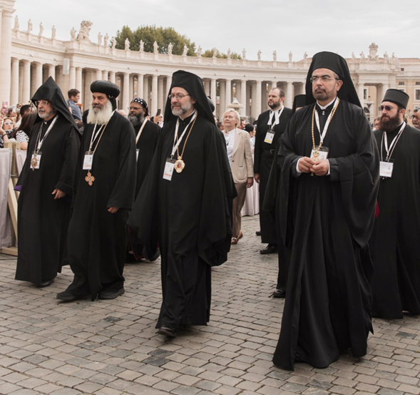
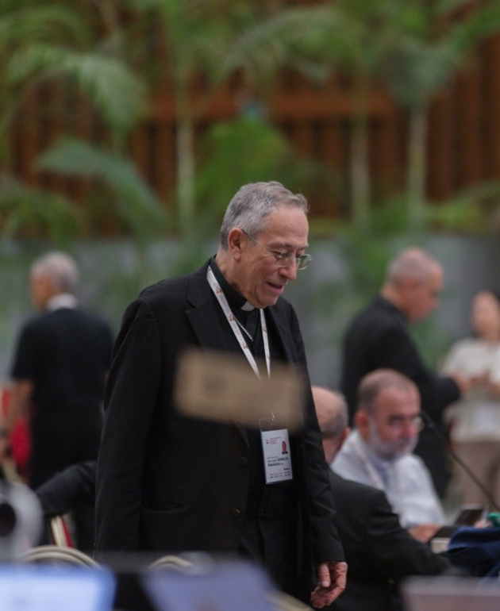
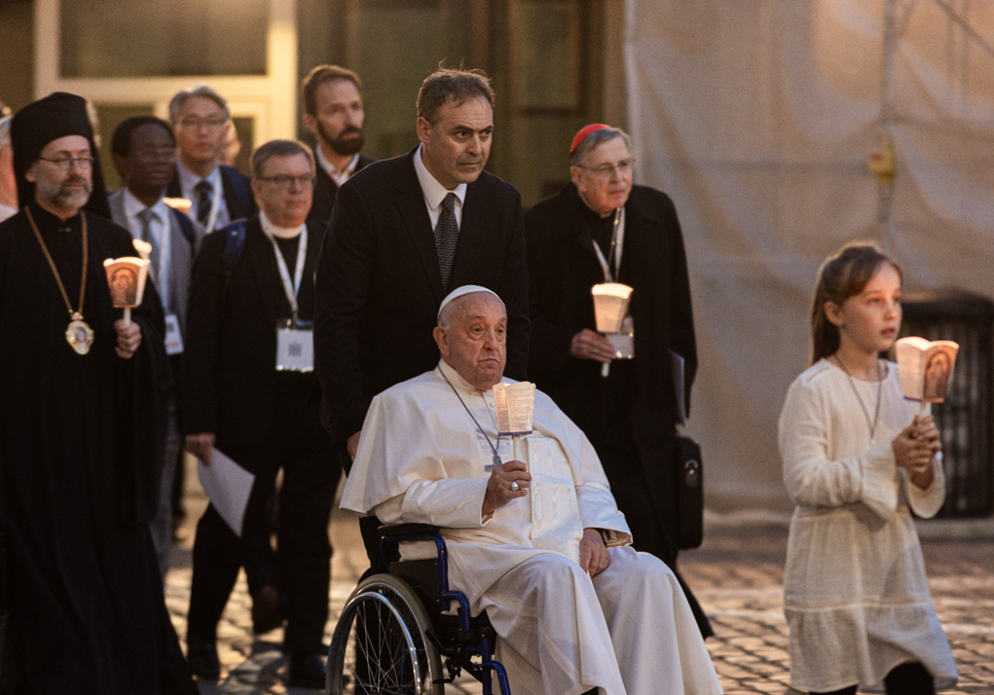
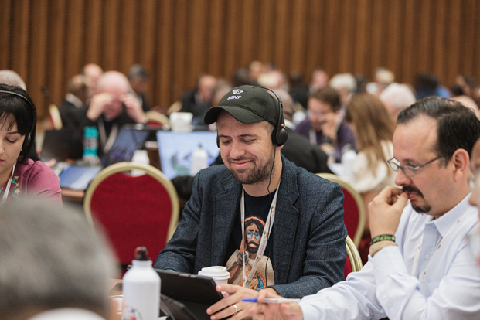
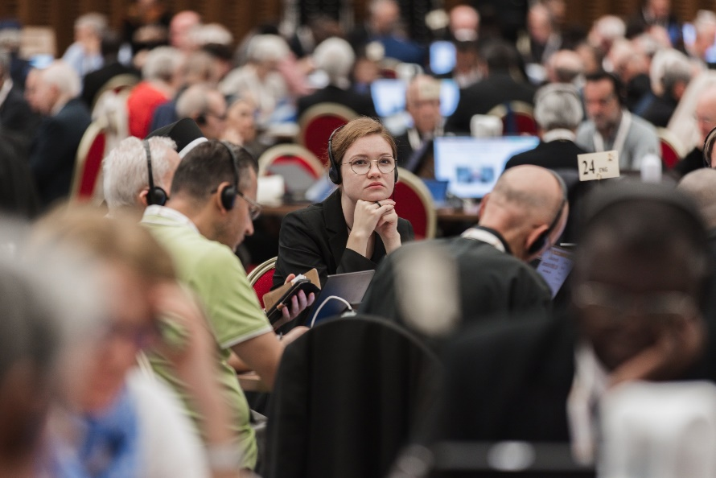
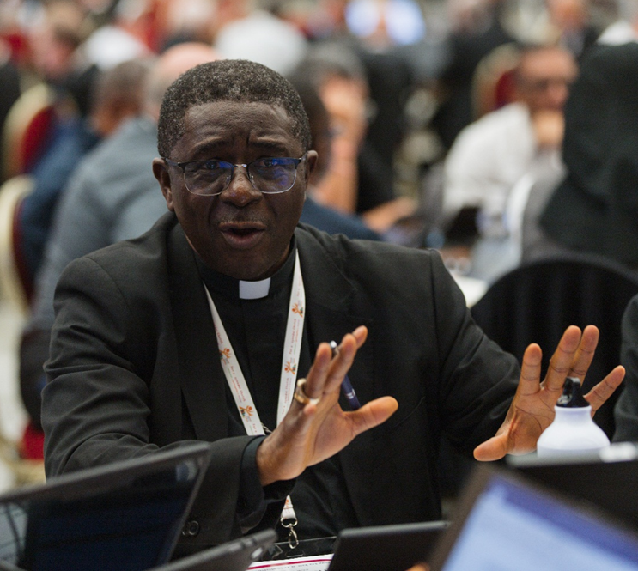

Slide 28

